Slide 1
Шифрование данных
Notes:
<номер>
<номер>
<номер>

Slide 2
Что это такое
Шифрование данных — это процесс преобразования информации в такой вид, чтобы её нельзя было прочитать без специального ключа.
Notes:
<номер>
<номер>
<номер>

Slide 3
Типы шифрования
- симметричное
- асимметричное
Notes:
<номер>
<номер>
<номер>

Slide 4
Ключ
Ключ — это случайная последовательность битов, которая используется для шифрования или расшифровывания данных.
Длина ключа влияет на сложность взлома шифра, поэтому современные стандарты требуют длину ключа в 128 или 256 бит.
Notes:
<номер>
<номер>
<номер>

Slide 5
Симметричное шифрование
- это метод шифрования, в котором используется один и тот же ключ для зашифровывания и расшифровывания информации.
Notes:
<номер>
<номер>
<номер>

Slide 6
Симметричное шифрование
Простое в реализации и может быть быстрым, но имеет ограничения, так как один и тот же ключ должен быть доступен обеим сторонам для шифрования и расшифровывания информации. Это может представлять серьёзную опасность, если ключ попадет не в те руки.
Notes:
<номер>
<номер>
<номер>

Slide 7

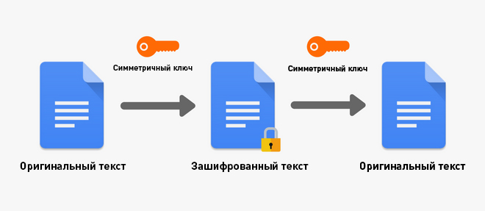
Notes:
<номер>
<номер>
<номер>

Slide 8
Достоинства
+ Простота
+ Эффективность
Notes:
<номер>
<номер>
<номер>

Slide 9
Недостатки
- Необходимость совместного использования ключа
Notes:
<номер>
<номер>
<номер>

Slide 10
Асимметричное шифрование
- это тип шифрования, в котором для шифрования и дешифрования данных используют разные ключи. Для шифрования используется открытый ключ, а для дешифрования закрытый ключ.
Notes:
<номер>
<номер>
<номер>

Slide 11
Асимметричное шифрование
У каждого пользователя два ключа, открытый и закрытый. Открытый ключ можно отправлять всем желающим, а закрытый ключ хранится в безопасности. Для шифрования используется открытый ключ, а для расшифровки закрытый.
Notes:
<номер>
<номер>
<номер>

Slide 12
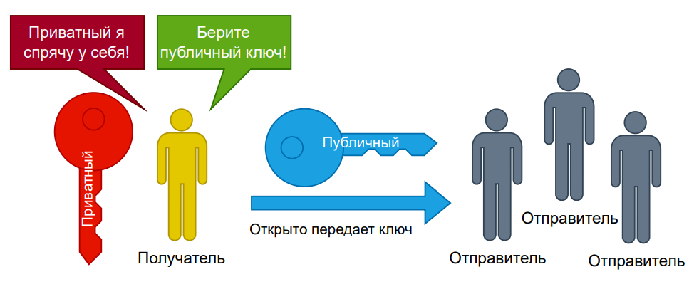
Notes:
<номер>
<номер>
<номер>

Slide 13
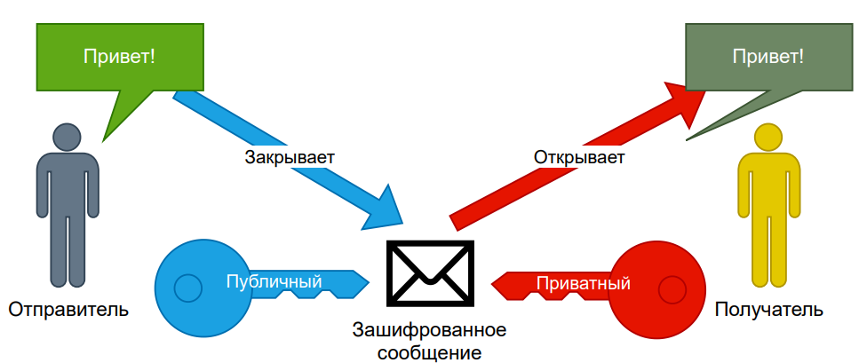
Notes:
<номер>
<номер>
<номер>

Slide 14
Сертификаты
Этот шифр подвержен атакам. Одна из таких - подмена ключа или "атака посредника". Злоумышленник может перехватить публичный ключ и подменить его своим. Отправитель будет шифровать сообщение ключом злоумышленника, злоумышленник будет читать сообщение, шифровать ключом получателя и пересылать получателю.
Notes:
<номер>
<номер>
<номер>

Slide 15
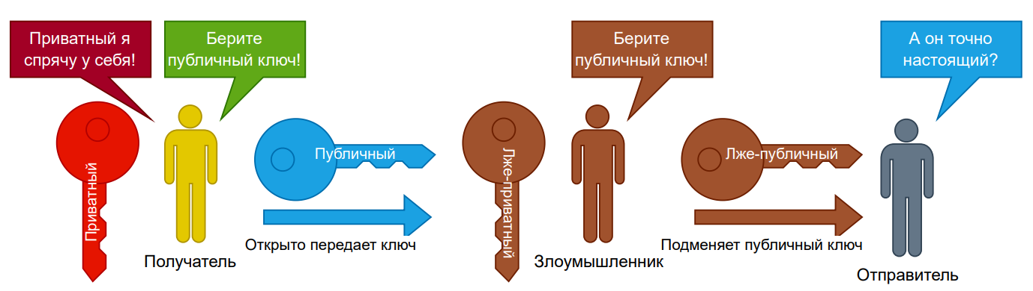
Notes:
<номер>
<номер>
<номер>

Slide 16
Сертификаты
Для решения этой проблемы можно использовать третье лицо - доверенного. Доверенный будет подтверждать, что получатель - тот за кого себя выдает. Доверенный подписывает сертификат, в котором указана подтверждаемая информация. Отправитель проверяет подлинность сертификата и его подписи и убеждается, что получатель - верный.
Notes:
<номер>
<номер>
<номер>

Slide 17
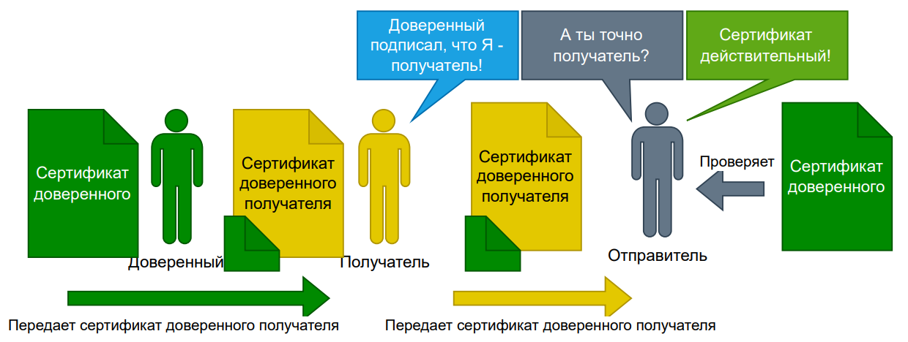
Notes:
<номер>
<номер>
<номер>

Slide 18
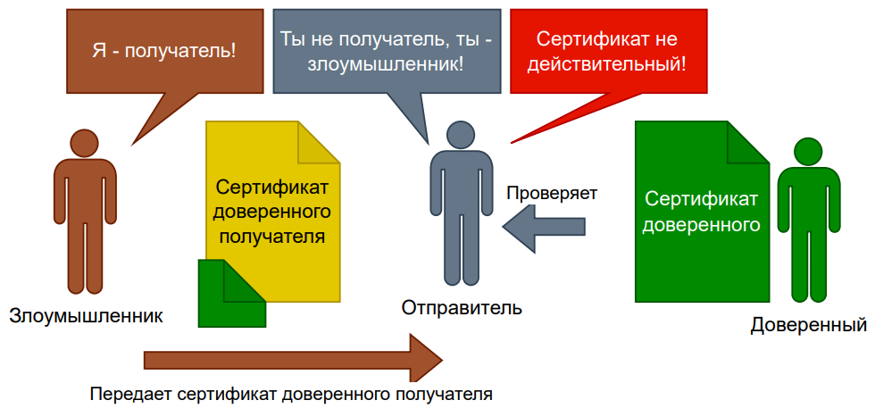
Notes:
<номер>
<номер>
<номер>

Slide 19
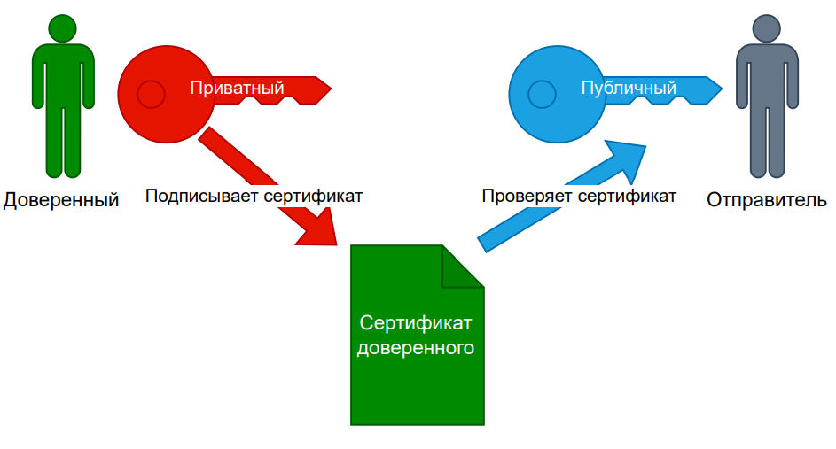
Notes:
<номер>
<номер>
<номер>

Slide 20
Преимущества
+ необходимость передачи только открытого ключа
+ невозможность восстановления закрытого ключа из открытого
+ возможность подписи электронных сообщений, что позволяет подтвердить их аутентичность
Notes:
<номер>
<номер>
<номер>

Slide 21
Недостатки
- Медленность
- Уязвимость к взлому ключей
- сложность установления и обслуживания
Notes:
<номер>
<номер>
<номер>

Slide 22
Метод шифрования
Существует множество различных методов шифрования, таких как подстановочный метод, перестановочный метод и блочный метод. Каждый из этих методов имеет свои сильные и слабые стороны, и выбор метода зависит от конкретных потребностей и требований.
Notes:
<номер>
<номер>
<номер>

Slide 23
Шифр подстановки
это простой метод шифрования, при котором каждая буква в открытом тексте заменяется другой буквой или символом. Преобразование исходных букв в новые символы определяется ключом, который должен храниться в секрете для обеспечения безопасности зашифрованного сообщения.
Notes:
<номер>
<номер>
<номер>

Slide 24
Шифр Цезаря
— это тип шифра подстановки, в котором каждая буква сдвигается на определенное количество позиций вниз по алфавиту. Например, при смещении на 3 буква «А» будет заменена на «Д», «В» на «Е» и так далее. Шифр Цезаря легко взломать, так как существует всего 33 возможных ключа, которые может легко проверить криптоаналитик.
Notes:
<номер>
<номер>
<номер>

Slide 25

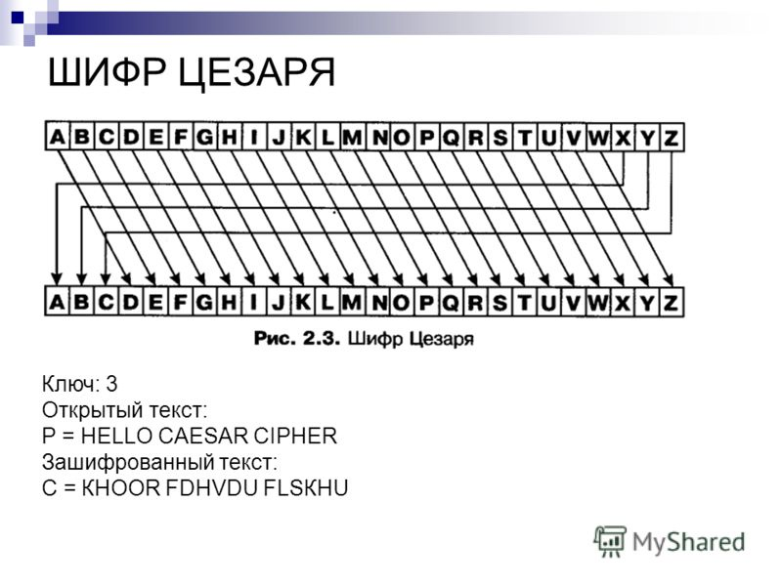
Notes:
<номер>
<номер>
<номер>

Slide 26
Шифр перестановки
Перестановочный метод шифрования — это один из самых простых методов шифрования, основанный на перестановке букв или символов в тексте.
Notes:
<номер>
<номер>
<номер>

Slide 27
Шифр перестановки
1. Определяется некоторая ключевая перестановка символов в алфавите.
2. Исходный текст переставляется согласно ключевой перестановке.
3. Для расшифровки текста используется обратная ключевая перестановка.
Notes:
<номер>
<номер>
<номер>

Slide 28

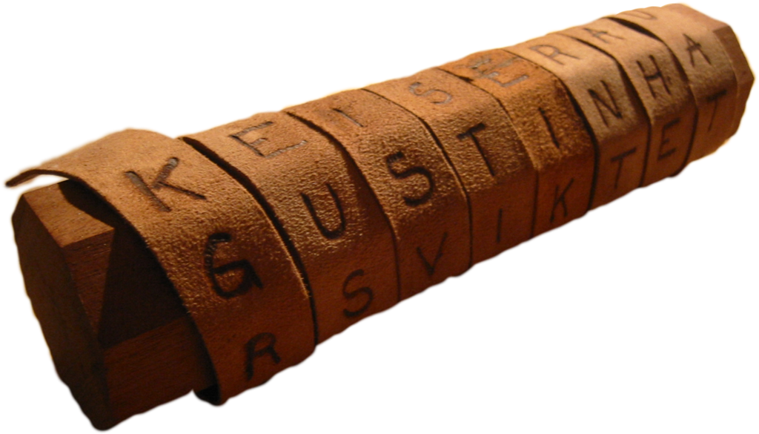
Шифр перестановки
Анаграмма
Скитала
Notes:
<номер>
<номер>
<номер>

Slide 29
Шифр перестановки
Основным преимуществом перестановочного метода шифрования является его простота и быстрота выполнения. Однако, этот метод имеет много ограничений, так как он не достаточно безопасен для защиты важных данных. Он может легко взломать с помощью методов анализа текста, таких как частотный анализ
Notes:
<номер>
<номер>
<номер>

Slide 30
Блочное шифрование
Метод шифрования в котором данные разбиваютмя на блоки одинаковой длины и каждый из них зашифровывается отдельно. Для шифрования используется ключ, который задает правила замены блоков данных.
Notes:
<номер>
<номер>
<номер>

Slide 31
Блочное шифрование
Блочные методы шифрования бывают как симметричными, так и асимметричными
Notes:
<номер>
<номер>
<номер>

Slide 32
AES
AES (Advanced Encryption Standard) - это симметричный алгоритм шифрования, который используется для защиты конфиденциальности данных. Он был выбран в качестве стандарта шифрования правительством США в 2001 году и заменил предыдущий стандарт DES (Data Encryption Standard).
Notes:
<номер>
<номер>
<номер>

Slide 33
AES
AES шифрует данные в блоках фиксированного размера (обычно 128 бит) и использует один и тот же ключ для шифрования и дешифрования данных. Длина ключа может быть 128, 192 или 256 бит, и чем длиннее ключ, тем сложнее взломать шифр.
Notes:
<номер>
<номер>
<номер>

Slide 34
Алгоритм работы
Алгоритм AES работает по принципу замены и перестановки битов в блоке данных. Блок данных разбивается на несколько столбцов и строк, которые затем проходят через несколько раундов шифрования.
Notes:
<номер>
<номер>
<номер>

Slide 35
Алгоритм работы
1. Замена байтов (SubBytes)
2. Сдвиг строк (ShiftRows)
3. Смешивание столбцов (MixColumns)
4. Добавление ключа (AddRoundKey)
Notes:
<номер>
<номер>
<номер>

Slide 36
Расшифровка
После выполнения раундов шифрования, последний раунд не включает шага "MixColumns", чтобы упростить процесс дешифрования. Для расшифровки блока данных выполняются обратные операции с использованием ключа дешифрования.
Notes:
<номер>
<номер>
<номер>

Slide 37
RSA
RSA — широко используемый алгоритм шифрования с открытым ключом. Впервые он был описан Роном Ривестом, Ади Шамиром и Леонардом Адлеманом в 1977 году, и его безопасность основана на математической сложности факторизации больших чисел.
Notes:
<номер>
<номер>
<номер>

Slide 38
Алгоритм работы
Генерация ключей: отправитель и получатель генерируют пару открытых и закрытых ключей. Закрытый ключ хранится в секрете, а открытый ключ доступен другим.
Notes:
<номер>
<номер>
<номер>

Slide 39
Алгоритм работы
Шифрование: когда отправитель хочет отправить сообщение получателю, он использует открытый ключ получателя для шифрования сообщения. Затем зашифрованное сообщение отправляется по незащищенному каналу.
Расшифровка: получатель использует свой закрытый ключ для расшифровки сообщения, раскрывая исходный открытый текст.
Notes:
<номер>
<номер>
<номер>

Slide 40
RSA
Безопасность RSA заключается в том, что, хотя легко зашифровать сообщение с помощью открытого ключа получателя, чрезвычайно сложно расшифровать сообщение без соответствующего закрытого ключа. Это связано с математическими проблемами, связанными с разложением на множители больших чисел, которые используются в качестве основы для алгоритма RSA.
Notes:
<номер>
<номер>
<номер>

